Slide 1
CURSO VIOLENCIA CONTRA LA MUJER Y LOS MIEMBROS DEL GRUPO FAMILIAR
SITUACIÓN ACTUAL DE LA VIOLENCIA DE GENERO
TIPOS
ENFOQUES DE ESTUDIO
Ps. Abog. Jenny Junco

Slide 2



Normas Legales y Guías
Ley para prevenir, sancionar y erradicar la violencia contra las mujeres y el grupo familiar.
Ley 30364
Plan Nacional contra la Violencia de Género.
Reglamento de la Ley 30364.
D.S. 008-2016-MIMP
D.S. 009-2016-MIMP

Slide 3
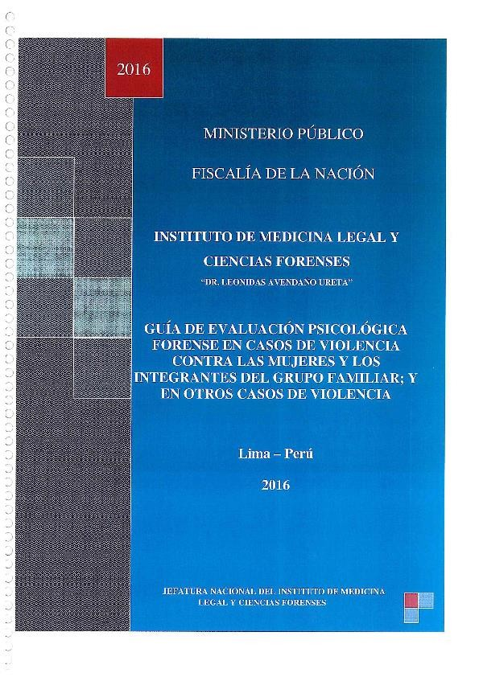
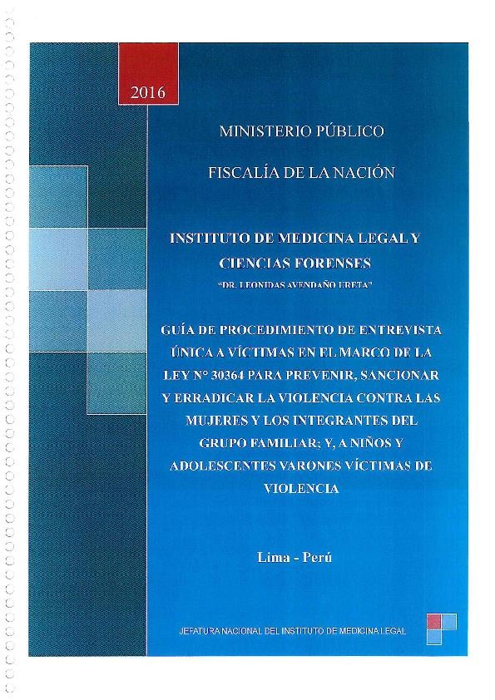
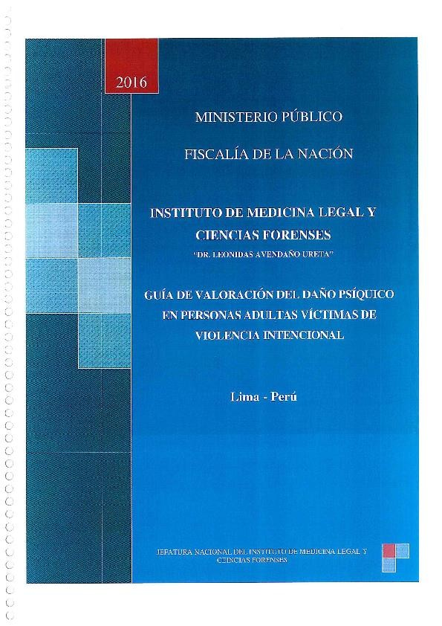

Slide 4
CASO DE EYVI ÁGREDA
https://www.youtube.com/watch?v=n7x2vK1UP7s

Slide 5
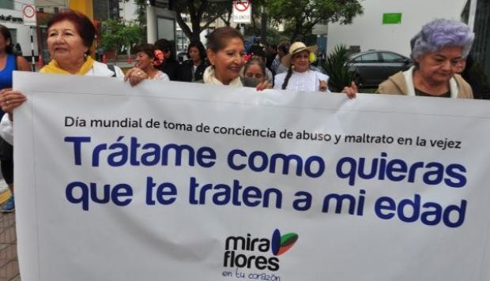
Adulto mayor: hijos ejercen el 44% de la violencia psicológica
El Ministerio de la Mujer registró en el año 2015, 2.191 denuncias de agresiones contra las personas adultas mayores en el país.

Slide 6
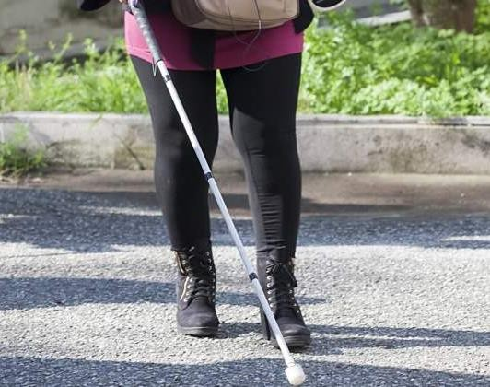
Mujeres con discapacidad en Perú son doblemente agredidas cuando sufren violencia de género
12/08/2016
Carla (la llamaremos así para proteger su privacidad) atravesó uno de los peores momentos cuando vivió lo que muchas peruanas padecen a diario: sufrió una violación sexual. Ella denunció el hecho, pero lamentablemente no obtuvo la justicia que esperaba y merecía. ¿Por qué ocurrió esto?
Porque Carla es invidente, divorciada y tenía
40 años cuando el terrible hecho sucedió. En Perú, más de un millón y medio de personas tienen discapacidad, según la Encuesta Nacional Especializada sobre Discapacidad (Enedis). 820 mil 731 son mujeres que, muchas veces, se sienten vulnerables y desprotegidas por el Estado.

Slide 7
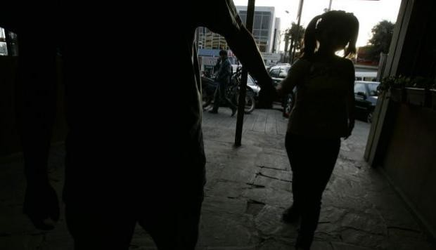
Más de 12,000 menores fueron víctimas de violencia este año
Encuesta Nacional sobre Relaciones Sociales revela que el 80% de padres usa alguna forma de violencia para corregir a sus hijos y el 36% aprueba el castigo físico. Ante ello, diversas ONG impulsan la campaña ‘Atrévete a criar con amor

Slide 8
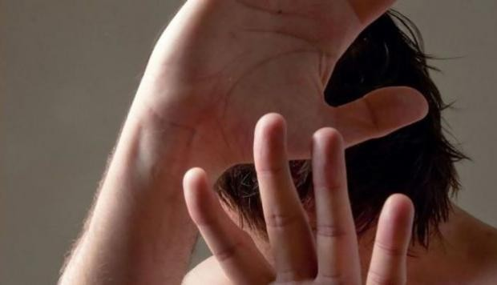
Cerca de tres mil casos de maltrato a hombres en lo que va del año
La capital concentra el mayor número de denuncias registradas hasta el mes de marzo. 08/05/2017 15:15h
La ciudad de Lima lidera la tasa de violencia contra el sexo masculino con 1,111 casos; seguido de Arequipa, con 267, y Cusco con 157, según reportó la psicóloga Ariana García sobre los datos
registrados por el Ministerio de la Mujer y
Poblaciones Vulnerables .
A nivel nacional, la cifra asciende a 2,882 hasta fines de marzo. Sin embargo, preocupa que mil 80 de estos casos se hayan presentado solamente en el tercer mes del año.
"Es muy frustrante reconocer que, junto a maltrato contra las mujeres, se registre el maltrato contra los varones en sus modalidades física, psicológica, sexual y económica. Pero más preocupante aún es que los hombres que más violencia sufren son los niños, adolescentes y adultos mayores", recalcó la especialista a la agencia Andina.
En relación a niños y adolescentes varones, las denuncias suman 2,137. Por su parte, los adultos mayores son consignados en 473 casos.

Slide 9
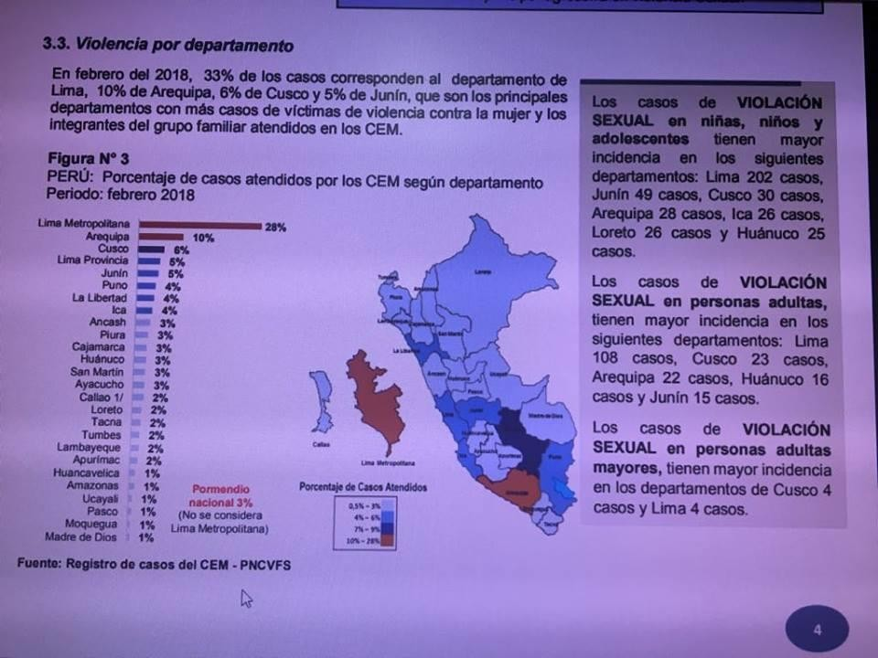

Slide 10
La violencia es un fenómeno social que atraviesa la sociedad peruana y permea el conjunto de las relaciones sociales. Es de naturaleza multicausal y de expresión pluridimensional, puede ser pública o privada. Por tanto, existen diferentes manifestaciones y escenarios de la violencia en nuestra sociedad, donde las víctimas son principalmente las poblaciones más vulnerables por su condición de género, edad, clase y etnia.

Slide 11
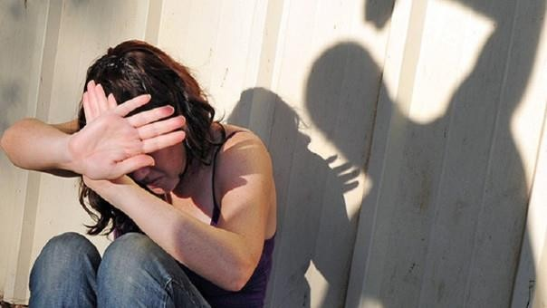
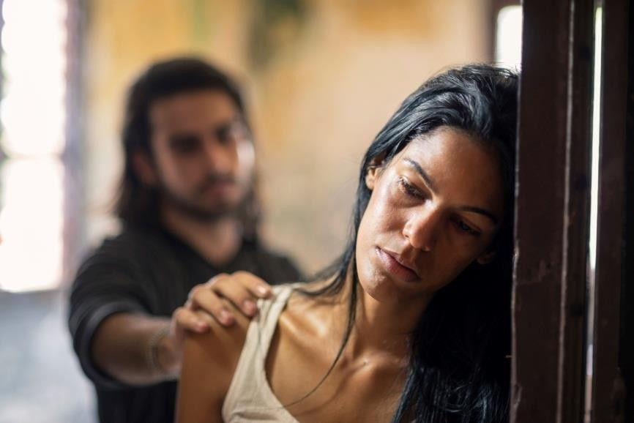
¿QUÉ ES LA VIOLENCIA DE GENERO?
Cualquier acción o conducta, basada en el género sea hombre o mujer que cause muerte, daño o sufrimiento físico, sexual o psicológico, tanto en el ámbito público como en el privado.
Ocurre en un contexto de desigualdad sistemática que remite a una situación estructural y a un fenómeno social y cultural enraizado en las costumbres y mentalidades de las sociedades.
Se agrava por la discriminación proveniente de la coexistencia de diversas identidades (raza, clase, edad, pertenencia étnica, entre otras).
Fuente: Plan Nacional contra la Violencia de Género 2016 -2021, MIMP

Slide 12
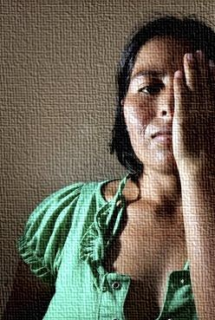
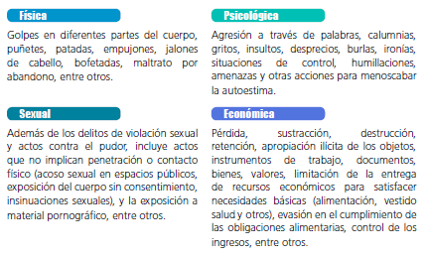
Tipos de violencia de género
Fuente: El Peruano, 2016

Slide 13
Violencia
intrafamiliar
Trata y explotación sexual
Acoso Callejero
Violencia
obstétrica
Esterilizaciones forzadas
Hostigamiento laboral
Violencia de género
Violencia y las tecnologías de la información y comunicación
- TIC.
Violencia en conflictos sociales
Violencia en conflicto armado
Acoso político
Violencia por orientación sexual
Violencia contra mujeres con virus de inmunodefi ciencia humana - VIH
Violencia en mujeres privadas de libertad
Violencia contra la mujer adulta mayor
Violencia contra mujeres migrantes
Violencia contra la mujer con discapacidad

Slide 14
Enfoques del Plan Nacional contra la Violencia de Género
El enfoque de género
Pone en evidencia desigualdades sociales y relaciones asimétricas de poder de varones y mujeres.
Busca promover el ejercicio pleno de derechos para hombres y mujeres.
El enfoque de
derechos humanos
Este enfoque reconoce que el respeto, protección y promoción de los derechos humanos constituyen obligaciones primarias del Estado.
El enfoque
intercultural
Paradigma ético-político: diferencias culturales sirven para la construcción de una sociedad democrática.
Establecimiento de relaciones de equidad e igualdad de oportunidades y derechos.
El enfoque de
interseccionalidad
Reconoce que el género no es el único factor de exclusión y de violencia contra las mujeres.
Existe un “sistema complejo de estructuras de opresión que son múltiples y simultáneas” .
Enfoque de integralidad
Violencia de género es multicausal y contribuye a su existencia varios factores en distintos ámbitos: a nivel
individual, familiar, comunitario, y estructural.
Enfoque generacional
Todas las personas son iguales en derechos, sin embargo distintas debido a las etapas generacionales.
Aportes y responsabilidades son distintos debido a las capacidades físicas y mentales de cada etapa.

Slide 15
DEFINICIONES
VIOLENCIA CONTRA LASMUJERES
La Ley N° 30364 define la violencia contra las mujeres “es cualquier acción o conducta que cause muerte, daño o sufrimiento físico sexual o psicológico por su condición de tales, tanto el ámbito público como el privado”.
Se entiende por violencia contra las mujeres:
La que tenga lugar dentro de la familia o unidad doméstica o en cualquier otra relación interpersonal, ya sea que el agresor comparta, o haya compartido el mismo domicilio que la mujer. Comprende entre otros violación, maltrato físico o psicológico y abuso sexual.
La que tenga lugar la comunidad, sea perpetrada por cualquier persona y comprende entre otros, violación, abuso sexual, tortura, trata de personas, prostitución forzada, secuestro y acoso sexual en el
lugar de trabajo, así como las instituciones educativas, establecimientos de salud o cualquier
lugar.
c)La que sea perpetrada o tolerada por los agentes del Estado, donde quiere que ocurra.
otro

Slide 16
Violencia de género hacia las mujeres
Ley 30364, artículo inciso a).
La violencia física es “la acción o conducta, que causa daño a la integridad corporal o a la salud. Se incluye el maltrato por negligencia, descuido o por privación de las necesidades básicas, que hayan ocasionado daño físico o que puedan llegar a ocasionarlo, sin importar el tiempo que se requiera para su recuperación”.

Slide 17
Violencia de género hacia las mujeres
La violencia psicológica, es definida en la Ley N° 30364 como “la acción o conducta tendiente a controlar o aislar a la persona contra su voluntad, a humillarla o avergonzarla y que puede ocasionar daños psíquicos. Daño psíquico es la afectación o alteración de algunas de las funciones mentales o capacidades de la persona, producida por un hecho o un conjunto de situaciones de violencia, que determina un menoscabo temporal o permanente, reversible o irreversible del funcionamiento integral previo” (artículo 8 Ley 30364, inciso b).

Slide 18
Violencia sexual
Puede darse tanto en el espacio privado como en el público, en tiempos de paz o de guerra cono armado y más aún puede constituirse en delito de lesa humanidad cuando es perpetrado de forma sistemática contra las mujeres de una nación o grupo étnico, como forma de humillar a los varones vencidos y dar una prueba de hegemonía (Defensoría del Pueblo, 2011).
La violencia sexual abarca una gran diversidad de situaciones contra la libertad sexual de la persona, que tienen como base la desigualdad de género, y en la cual intervienen además otros determinantes. En la Ley 30364, se señala que la violencia sexual se refiere a “acciones de naturaleza sexual que se cometen contra una persona sin su consentimiento o bajo coacción. Incluyen actos que no involucran penetración o contacto físico alguno. Asimismo, se consideran tales la exposición a material pornográfico y que vulneran el derecho de las personas a decidir voluntariamente acerca de su vida sexual o reproductiva, a través de amenazas, coerción, uso de la fuerza o intimidación, artículo 8, inciso c.

Slide 19
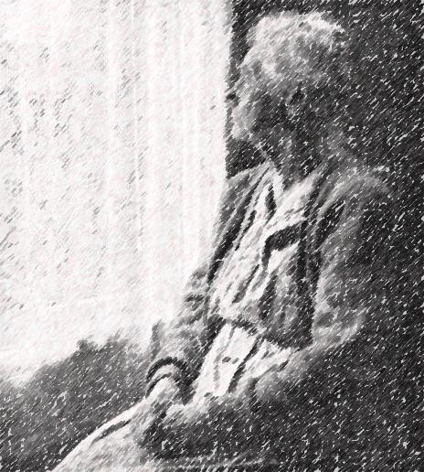
Violencia contra la mujer adulta mayor
Cualquier conducta única o repetida, sea por acción u omisión, que le cause daño de cualquier
naturaleza o que vulnere el goce o ejercicio de sus derechos humanos y libertades fundamentales.
Violencia a través de todo tipo de abandono, ya sea en la calle, en el hogar, en centros de salud, en establecimientos penitenciarios o en cualquier otra situación. Ley de la persona adulta mayor. LEY Nº 30490
Se registraron 2.191 denuncias de violencia sobre adultos mayores:
27% correspondió a violencia física
(golpes)
71% a violencia psicológica: gritos, insultos, indiferencia, humillación, burlas, amenazas y rechazo.
El 44% de la violencia psicológica fue ejercida por los hijos o las hijas
Ambos causaron el 24% de los
casos de violencia física
Las mujeres sufren más
En el 82% de los casos de violencia las víctimas fueron mujeres
Violencia sexual
El año pasado el MIMP registró 39 casos de violencia sexual en la tercera edad. En casi la tercera parte el culpable fue un familiar
Fuente: Centros Emergencia Mujer (CEM, 2014)

Slide 20
Ley 30490 Ley de las Personas Adultas Mayores
Artículo 28. Violencia contra la persona adulta mayor
Se considera violencia contra la persona adulta mayor cualquier conducta única o repetida, sea por acción u omisión, que le cause daño de cualquier naturaleza o que vulnere el goce o ejercicio de sus derechos humanos y libertades fundamentales, independientemente de que ocurra en una relación de confianza.
Artículo 29. Tipos de violencia contra la persona adulta mayor
Los tipos de violencia contra la persona adulta mayor son: a) Violencia física. b) Violencia sexual. c) Violencia psicológica. d) Violencia patrimonial o económica. e) Violencia a través de todo tipo de abandono, ya sea en la calle, en el hogar, en centros de salud, en establecimientos penitenciarios o en cualquier otra situación o circunstancia que precise el reglamento. Los tipos de violencia a que se hace referencia se regulan en el reglamento de la presente ley.

Slide 21
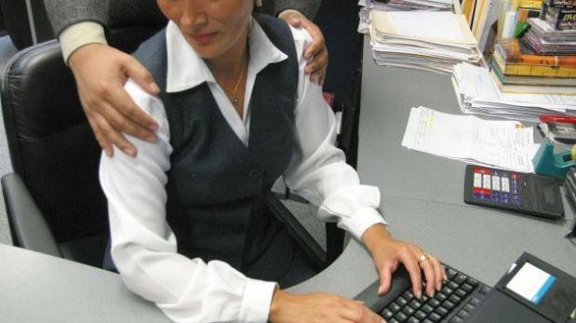
Hostigamiento laboral
El Hostigamiento sexual Típico o Chantaje Sexual consiste en la conducta física o verbal reiterada de naturaleza sexual no deseada y/o rechazada, realizada por una o más personas que se aprovechan de una posición de autoridad o jerarquía o cualquier otra situación ventajosa, en contra de otra u otras, quienes rechazan estas conductas por considerar que afectan su dignidad así como sus derechos fundamentales.
Ley de prevención y sanción del hostigamiento sexual. LEY Nº 29430
Una de las formas de violencia que sufren principalmente mujeres en el ámbito público.
Crea un clima de intimidación,
humillación u hostilidad

Slide 22
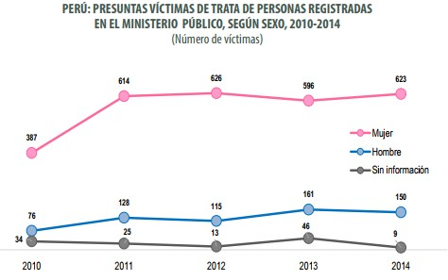
Trata y explotación sexual
Es la conducta dirigida a facilitar la captación, traslado, o retención de personas recurriendo a la violencia, la amenaza u otras formas de coacción, la privación de libertad, el fraude, el engaño, el abuso de poder o de una situación de vulnerabilidad, o la concesión o recepción de pagos o beneficios, con fines de explotación sexual, esclavitud sexual, explotación laboral, o extracción o tráfico de órganos o tejidos humanos.
Ley contra la trata de personas y el tráfico ilícito de migrantes. LEY Nº 28950
Sufrir la privación de libertad, el fraude, el engaño, el abuso del poder o de una situación de vulnerabilidad.
Someter a las mujeres a esclavitud sexual u otras
formas de explotación sexual.
Obligación a realizar trabajos o servicios forzados.
Fuente: Instituto Nacional de Estadística e Informática-INEI, 2016

Slide 23
Acoso Callejero (acoso sexual en espacios públicos)
naturaleza sexual, verbal o gestual comentarios e insinuaciones de carácter sexual
gestos obscenos que resulten insoportables, hostiles, humillantes u ofensivos
tocamientos indebidos
roces corporales
frotamientos contra el cuerpo o masturbación en el transporte o lugares públicos
exhibicionismo o mostrar los genitales en el transporte o lugares públicos
Creando en ellas
Es la conducta física o verbal de naturaleza o connotación sexual realizada por una o más personas en contra de otra u otras, quienes no desean o rechazan estas conductas por considerar que afectan:
su dignidad, sus derechos fundamentales como la libertad, la integridad y el libre tránsito
Intimidación
Hostilidad
Degradación
Humillación
Un ambiente ofensivo en los espacios públicos
Estos pueden ser actos de
Ley para prevenir y sancionar el acoso sexual para espacios públicos. LEY N° 30314

Slide 24
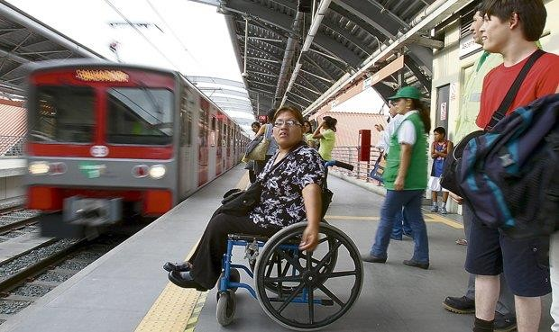
Definiciones Psicolegales
Violencia contra las mujeres con discapacidad
La Convención sobre los derechos de las personas con discapacidad reconoce que las mujeres y las niñas con discapacidad suelen estar expuestas a un riesgo mayor, dentro y fuera del hogar, de violencia, lesiones o abuso, abandono o trato negligente, malos tratos o explotación
Con las mujeres con discapacidad se da una situación de doble discriminación, que da lugar a que formas extremas de violencia como el abuso sexual y la violación sexual queden en la total impunidad.
Fuente: Plan nacional contra la violencia de género-MIMP, 2006

Slide 25
Violencia obstétrica
Esterilizaciones forzadas
Todo acto de violencia por parte del personal de salud con relación a los procesos reproductivos
Procedimiento quirúrgico de esterilización realizado a una persona contra su voluntad o sin consentimiento libre e informado
Violencia en mujeres privadas de libertad
- trato deshumanizador
Acoso político
- abuso de medicalización
- patologización de los procesos naturales
Cualquier acción, conducta u omisión, basado en el género
La mujer privada de libertad recibe un tratamiento diferente al del preso varón dentro del sistema
penitenciario
tiene como objetivo menoscabar, anular, impedir, obstaculizar o restringir los derechos políticos.
Ausencia del hogar y maternidad: hijos son también afectados
Menoscaba el derecho de las mujeres a participar en asuntos políticos y públicos en condiciones de igualdad con los hombres
Violencia carcelaria
se expresa a través de quienes tienen a su cargo el cuidado de estas mujeres
Fuente: Plan nacional contra la violencia de género-MIMP, 2006

Slide 26
Definiciones Psicolegales
Violencia en conflictos sociales
Agravan el riesgo de la mujer de ser víctima de distintas formas de violencia por parte de agentes estatales y no estatales.
Violencia en conflicto armado
Violencia contra mujeres migrantes
Residir en un lugar distinto al lugar de origen, coloca a las mujeres en una situación de particular vulnerabilidad
Actos de violencia sexual y abuso contra mujeres (fundamentalmente violaciones sexuales además de embarazos forzados y abortos forzados)
Otros conflictos: problemas ambientales o por una situación de desastre de gran magnitud
Víctimas de trata de personas
Más clara manifestación se dio en la se dio en el marco del conflicto armado interno ocurrido en el Perú entre los años 1980 y 2000
Tráfico ilícito de migrantes
Especial consideración respecto a las mujeres en zonas rurales
Violencia de género

Slide 27
Definiciones Psicolegales
Violencia y las tecnologías de la información y comunicación - TIC
Violencia contra mujeres con virus de inmunodeficiencia humana - VIH
Violencia por orientación
sexual
Relaciones de pareja altamente jerarquizadas, expone a las mujeres al contagio
Todo a acto o conducta que cause muerte, daño o sufrimiento físico, sexual o psicológico a una persona por su orientación sexual
Acceso a las TIC, la Internet ha hecho que la explotación sexual de mujeres, niñas y niños y la violencia en su contra se “normalice”
Soportan situaciones humillantes y de daño físico por parte de la pareja bajo amenaza de:
- Dar a conocer públicamente su problema
-Abandonar la casa
-Quitarle los hijos
Nuevas tecnologías permitan el establecimiento de comunidades en línea libres de interferencias o estándares, en donde la violencia sexual se ejerce de manera impune
Homicidios, asesinatos y violaciones sexuales se les denominaba “crímenes de odio” o “violencia por prejuicio”
Discriminación en el sistema de salud, se
niega el derecho a la cesárea

Slide 28
Modalidad de violencia | Normatividad vigente
Violencia en relación de pareja | Código Penal
Feminicidio y tentativa de fem. | Código Penal
Trata con fines de exp. sexual | Código Penal
Acoso sexual en espacios públicos | Ley 30314
Hostigamiento Sexual | Ley 27942, Reglamento y modificatorias
Esterilizaciones Forzadas | D.S.006-2015-JUS
Violencia sexual en conflicto armado | Ley 28592 y Acuerdo de Consejo N 9-08-04 (2008) /Estatuto de Roma
Violencia por orientación sexual | Código Penal (D.L.1323)
Acoso Político | (…)
Violencia obstétrica | (…)
Violencia en conflictos sociales | (…)
Violencia y las tecnologías de la información y TICs | (…)
Violencia contra mujeres migrantes | (…)
Violencia contra mujeres con discapacidad | (…)
Violencia contra mujeres con VIH | (…)
Violencia en mujeres privadas de libertad | (…)

Slide 29
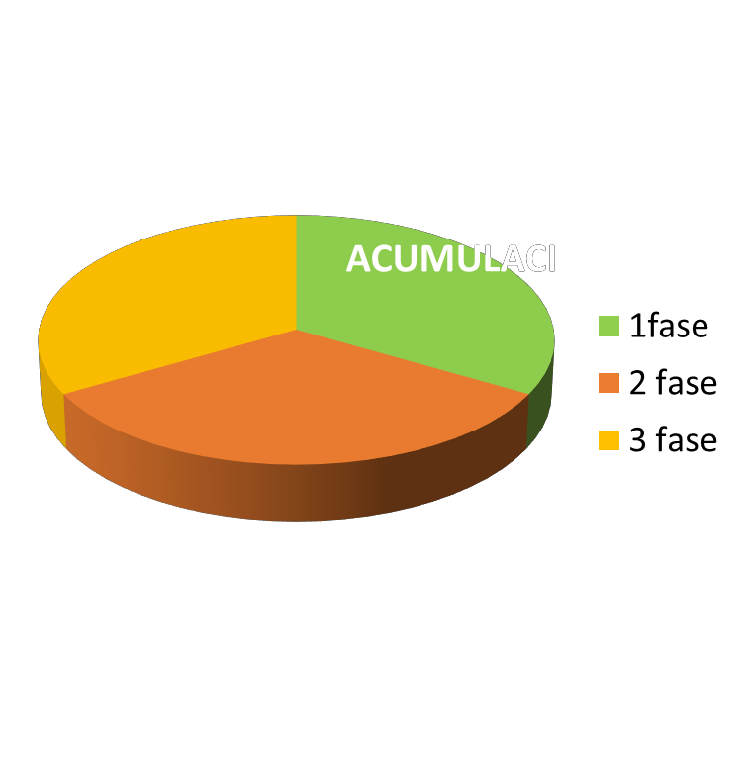
LUNA DE MIEL
EXPLOSION VIOLENTA
CICLOS DE LA VIOLENCIA INTRAFAMILIAR

Slide 30





Actitud sumisa
Trata de controlar los factores externos que provoquen violencia
Se siente culpable
Se aisla, no pide ayuda
Minimiza la situación
Niega la importancia de lo
sucedido.
FASE DE ACUMULACION DE
TENSION

Slide 31

Considera que tiene derecho
Lo hace para educarla
La sumisión de la mujer refuerza
el dominio del hombre
Incrementa paulatinamente su condición de abusivo y controlador
Es violento fundamentalmente
en el hogar
Solo modifica su conducta ante
un extraño.
FASE DE ACUMULACION DE
TENSION

Slide 32



Se aisla mucho más, porque
tiene lesiones visibles que ocultar.
Se atemoriza o deprime
Algunas veces, éste es el momento que reacciona y pide ayuda
A veces abandona el hogar, se
va.
Por temor acepta comportamientos aberrantes.
FASE DE EXPLOSION
VIOLENTA

Slide 33

Se cree con derecho a
golpearla.
Es excesivamente controlador.
Es celoso y posesivo
Destruye todo lo que es
significativo para la mujer.
No toma conciencia del daño.
Pierde el control fácilmente.
No le importan los hijos.
FASE DE EXPLOSION
VIOLENTA

Slide 34



Se siente con ánimo y hace consultas
Tiene esperanzas de que no se repetirán los hechos.
Se aferra a la necesidad de que sea
cierto que ha cambiado.
Siente culpa de haber provocado la
situación
Se “porta bien” para que el hombre no
se moleste.
Si ha dejado el hogar puede volver, si ha denunciado retira la denuncia.
Si inició un tratamiento psicológico lo abandona.
Cree todo lo que el hombre le dice
FASE DE LUNA
DE MIEL

Slide 35



Se vuelve atento y seductor
Es protector y obsequisoso; le
hace promesas
Pide perdón
Asegura que no volverá a pasar, y muestra arrepentimiento
Busca tratamiento y dice que
desea cambiar
Se aprovecha sexualmente de la mujer
Intenta convencer a la familia y amigos de que todo está bien.
FASE DE LUNA DE
MIEL

Slide 36
Modificado el Art. 124 -B
“Artículo 124-B. Del daño psíquico y la afectación psicológica, cognitiva o conductual
El nivel del daño psíquico es determinado a través de un examen pericial o cualquier otro medio idóneo, con la siguiente equivalencia:
Falta de lesiones leves: nivel leve de daño psíquico.
b. Lesiones leves: nivel moderado de daño psíquico.
c. Lesiones graves: nivel grave o muy grave de daño psíquico.
La afectación psicológica, cognitiva o conductual, puede ser
determinada a través de un examen pericial o cualquier otro
elemento probatorio objetivo similar al que sea emitido por entidades
públicas o privadas especializadas en la materia, sin someterse a la equivalencia del daño psíquico.”

